Slide 1
第六章
神经网络

Slide 2
本节主要内容
1.感知机
2.BP反向传播原理

Slide 3
人工神经网络建立的一般步骤
建立人工神经网络的一般步骤
  第三，确定连接权重
    第一步，初始化连接权重向量W
    第二步，计算各处理单元的加法器和激活函数值，得到样本的预测值
    第三步，比较样本的预测值与实际值并计算预测误差，根据预测误差值重新调整各连接权重
    重新返回到第二步，相应的计算和连接权重的调整将反复进行，直到满足迭代终止条件为止。至此，一组相对合理的连接权重便被确定下来，超平面或回归平面也被确定下来

Slide 4
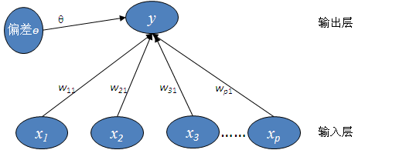
感知机模型
感知机模型：最基本的前馈式双层神经网络模型，仅由输入层和输出层构成。输出节点只有一个只能实现二分类的预测和单个被解释变量的回归预测

Slide 5
感知机模型
感知机的学习过程
  第一，开始时（即0时刻），初始化各个连接权重和输出节点的偏差

Slide 6


感知机模型
第二，输入训练样本。t时刻，根据样本输入变量值x=(x₁(t),x₂(t),…x_{p}(t))和连接权重，计算输出节点的输出值为：
第三，t时刻，根据输出节点j的期望值y_{j}(t)，计算输出节点j的期望值与输出值（或预测值）的误差

Slide 7

感知机模型
第四，调整第i个输入节点和第j个输出节点之间的连接权重和以及第j个输出节点的偏差：
权重调整策略遵从delta规则，即权重的调整与误差及所连接的输入成正比

Slide 8
感知机模型
第五，判断是否满足迭代终止条件。如果满足，则算法终止，否则重新回到第二步，直到满足终止条件为止。

Slide 9
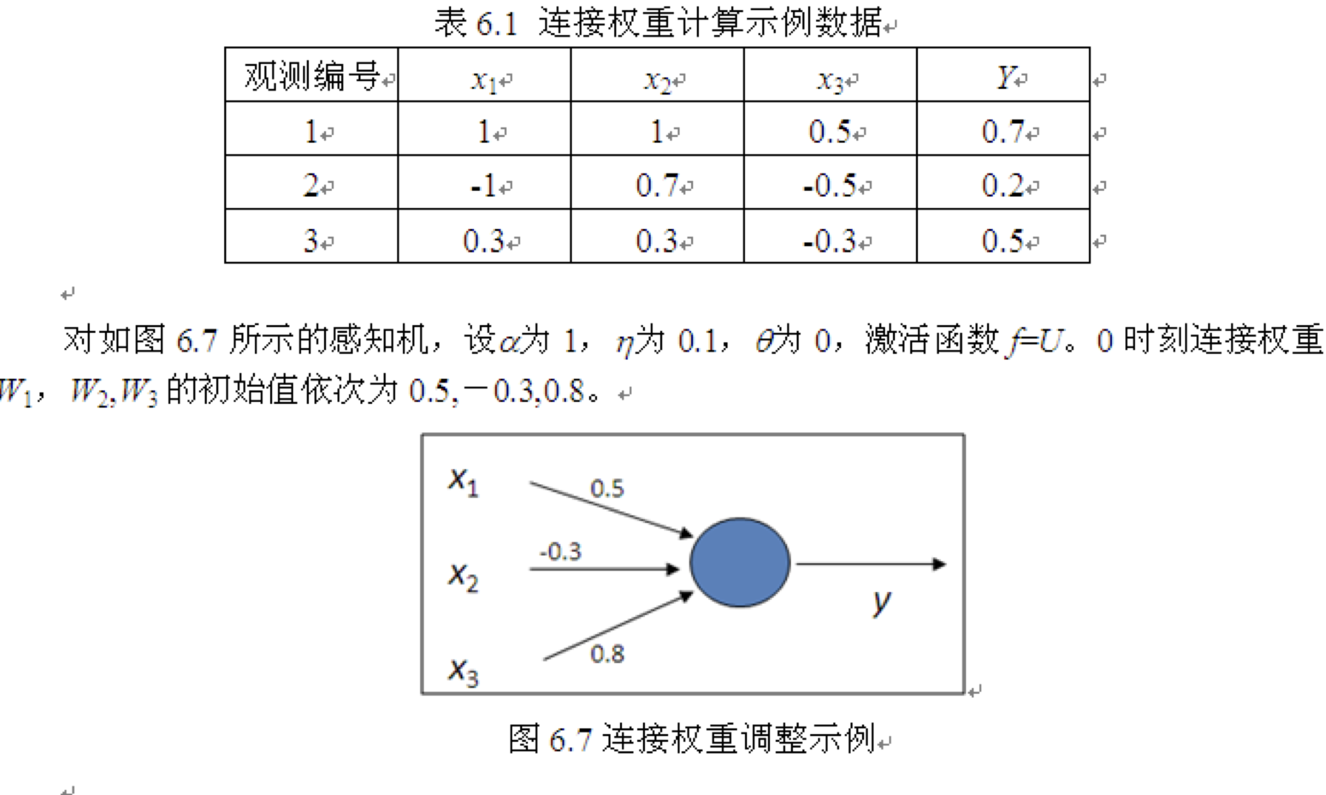
感知机例子

Slide 10
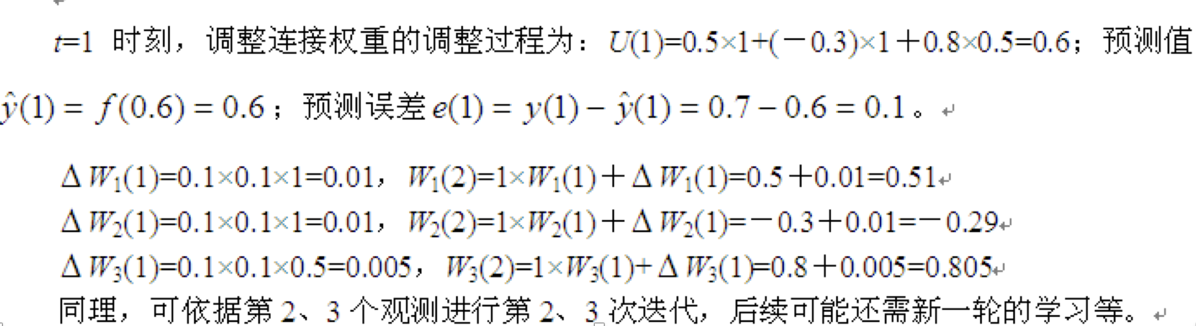
感知机例子

Slide 11
B-P反向传播网络
B-P（Back Propagation）反向传播网络是一种典型的人工神经网络，是一种前馈式多层感知机模型
B-P反向传播网络的主要特点：
  包含隐层
  反向传播
  激活函数采用Sigmoid函数

Slide 12
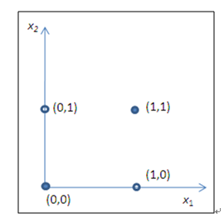
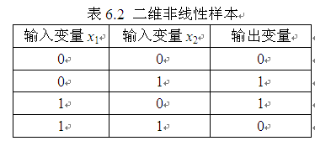
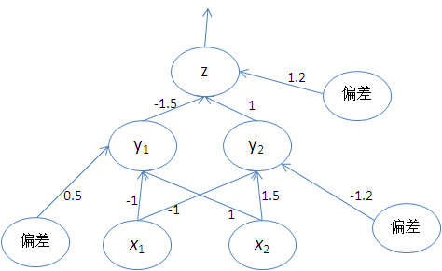
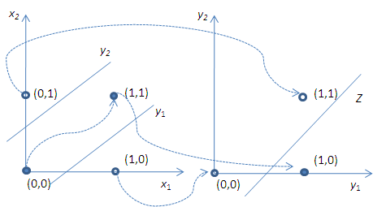
B-P反向传播网络
B-P反向传播网络中隐层的作用
  实现非线性样本的线性化转化

Slide 13
B-P反向传播网络
B-P反向传播网络中的反向传播：相对于正向传播
  正向传播：样本信息从输入层开始，由上至下逐层经隐节点计算处理，上层节点的输出为下层节点的输入，最终样本信息被传播到输出层节点，得到预测结果。

Slide 14
B-P反向传播网络
  反向传播：B-P反向传播网络无法直接计算隐节点的预测误差，它利用输出节点的预测误差来逐层估计隐节点的误差，即将输出节点的预测误差反方向逐层传播到上层隐节点，逐层调整连接权重，直至输入节点和隐节点的权重全部得到调整为止，最终使网络输出值越来越逼近实际值

Slide 15
B-P反向传播网络
B-P反向传播网络中的Sigmoid函数
  Sigmoid函数使节点的输出被限制在0~1范围内。对于回归问题，输出节点给出的是标准化处理后的预测值，只需还原处理即可；对于分类问题，输出节点给出的是预测类别的概率值
  Sigmoid函数较好地体现了连接权重修正过程中模型从近似线性到非线性的渐进转变进程
  Sigmoid函数不但具有非线性、单调特点，还具有无限次可微的特点，这使B-P反向传播网络能够采用梯度下降法调整连接权重

Slide 16

B-P反向传播算法
连接权值确定方法的特点：采用梯度下降法，每个时刻都本着使损失函数减小最快的原则调整连接权重
t时刻输出节点j的误差函数：

Slide 17
B-P反向传播算法
  损失函数L是参数W的平滑非线性复杂函数，没有闭合形式的解。采用迭代方式，在误差函数L曲率的局部信息引导下，搜索局部最小值

Slide 18

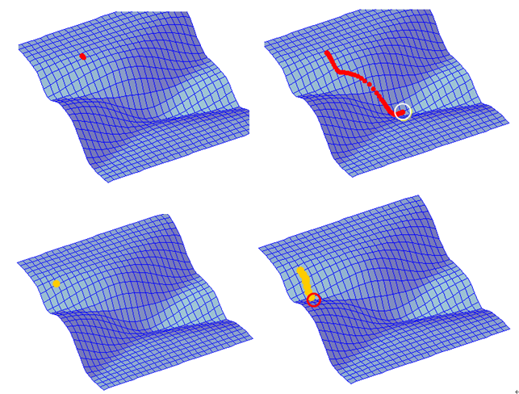
B-P反向传播算法
步骤：
  初始化：为参数向量W选取初始值W⁰
  第i次迭代，令：
  重复上步直到损失函数达到局部最小值
  多次重复启动，以避免局部而非全局最小

Slide 19
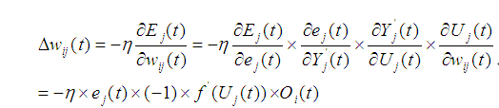

B-P连接权重W的调整
连接权重调整的目标是使损失函数L达到最小。t时刻连接权重调整应沿着损失函数曲面下降最快的方向，即负梯度方向进行

Slide 20




B-P连接权重W的调整
  令： ，称为第j个输出节点t时刻的局部梯度
  t时刻第l隐层的第j个节点的局部梯度定义为：
  有：

Slide 21
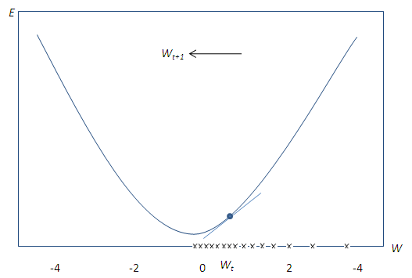

B-P反向传播网络中的学习率
学习率η对神经网络的权重调整有较为明显的影响
  学习率η过大，连接权重改变量较大，可能导致网络工作的不稳定，且当问题的解逼近误差最小点时可能会因震荡而永远达不到最小值的位置；学习率η过小，超平面逼近正确目标的进程可能会很漫长
简单的误差函数：E=w²+1

Slide 22
B-P反向传播网络的R函数
neuralnet包中的neuralnet函数
  neuralnet(输出变量~输入变量,data=数据框名,hidden=1,threshold=0.01,stepmax=100000,eff.fac=误差函数名,linear.outpu=TURE,learningrate=学习率,algorithm=算法名)
nnet包中的nnet函数
  nnet(输出变量~输入变量,data=数据框名,size=隐节点个数,linout=FALSE/TREU,entropy=FALSE/TRUE,maxit=100,abstol=0.0001)

Slide 23
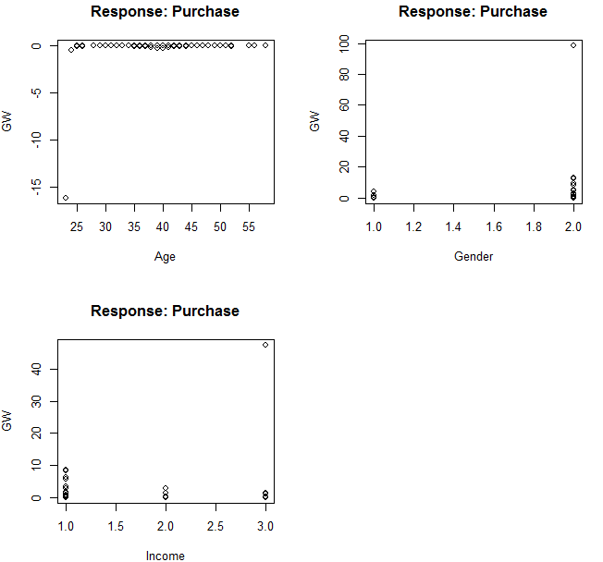
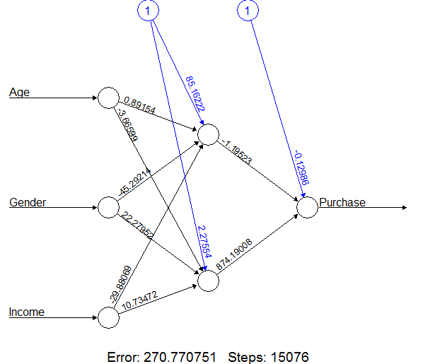
Neuralnet函数的应用示例
neuralnet函数的应用：精准预测顾客的消费行为
  建立神经网络模型
  评价输入变量的重要性：广义权重
  比较输入变量不同水平组合对输出变量的影响

Slide 24
ROC曲线
(1)若一个实例是正类并且被预测为正类，即为真正类(True Postive TP)
(2)若一个实例是正类，但是被预测成为负类，即为假负类(False Negative FN)
(3)若一个实例是负类，但是被预测成为正类，即为假正类(False Postive FP)
(4)若一个实例是负类，但是被预测成为负类，即为真负类(True Negative TN)

Slide 25
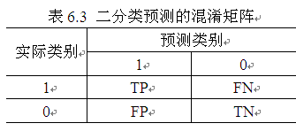
利用ROC曲线确定概率分割值
ROC曲线: 接受者操作特性曲线，用于评价模型的分类性能，也是辅助确定概率分割值的有效工具
  TP/(TP+FN)：TPR，称为敏感性(Sensitivity)：
  TN/(FP+TN)：TNR
  1－TNR：FPR，称为特异性（Specificity）
  TPR和TNR同时较大，FPR较小，表明分类模型的分类精度较高

Slide 26
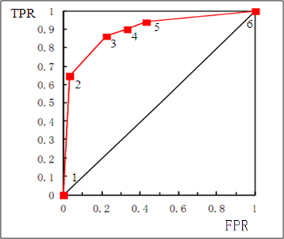
利用ROC曲线确定概率分割值
典型的ROC曲线的横坐标为FPR，纵坐标为TPR
首先,将预测概率值按降序排序
然后,选择其中的几个典型值（或所有值）依次作为概率分割值τ，并计算在各概率分割值τ下，分类模型的当前累计TPR和FPR
恰当的概率分割值τ应处于TPR较大且FPR较小，如2或3处。或TPR与FPR之比最大，如2处。

Slide 27
利用ROC曲线确定概率分割值
绘制ROC曲线的R函数
  计算TPR和FPR
    prediction(predictions=概率向量, labels=类别向量)
    performance(对象名,measure=缩写1,x.measure=缩写2)
  画图
    plot(对象名, colorize=FALSE/TRUE, print.cutoffs.at=c())

